Slide 1




Районная центральная библиотека
МБУК «Медведевская ЦБС»
С
!
Ю
М
Б
Е
Е
И
Л
Часть 1

Slide 2


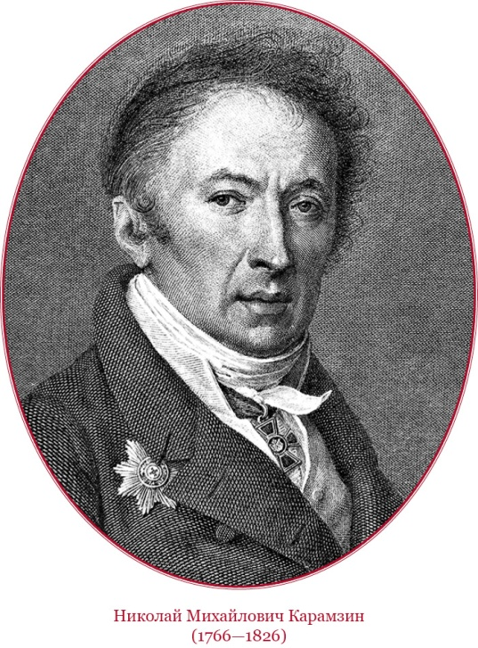

лет со времени написания и публикации повести Николая Карамзина «Бедная Лиза» (1792)
230
В сентиментальной повести рассказывается про большую и чистую любовь, которую погубили низменные желания и деньги.

Slide 3
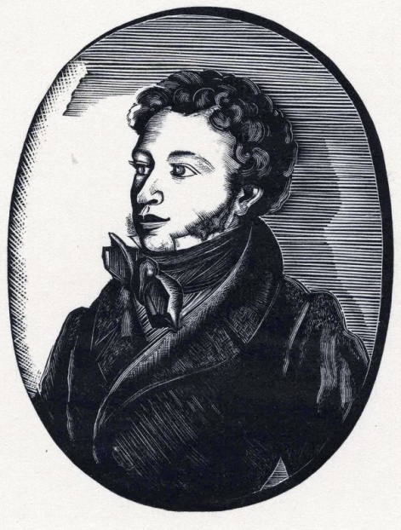

лет со времени написания исторической баллады Александра Пушкина «Песнь о вещем Олеге» (1822)
200
Это история попытки побега от судьбы. В основе сюжета лежит легенда о князе Олеге из «Повести временных лет». Встретив старца-волхва, князь просит его предсказать ему будущее. Старец прорицает, что храбрый и бесстрашный воин, которому всегда благоволила судьба, примет смерть от своего коня.

Slide 4
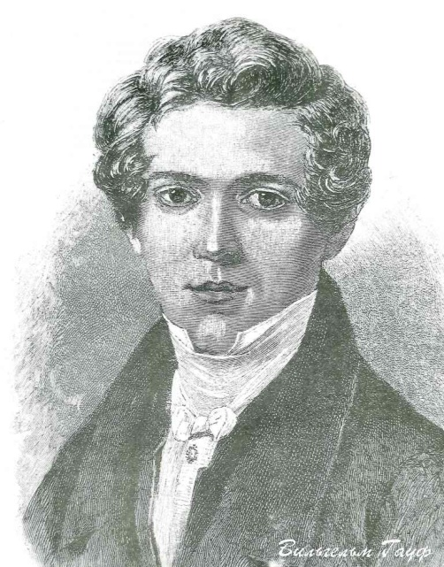

лет назад впервые опубликована сказка Вильгельма Гауфа «Карлик Нос» (1827)
195
Что делать, если мама с папой перестали тебя узнавать? Как жить, если у тебя появился горб, вырос огромный нос, и над тобой все смеются? Как не отчаяться, не сдаться обстоятельствам, суметь постоять за себя и победить? Добрая и очень мудрая сказка Вильгельма Гауфа давно стала классикой детской литературы.

Slide 5
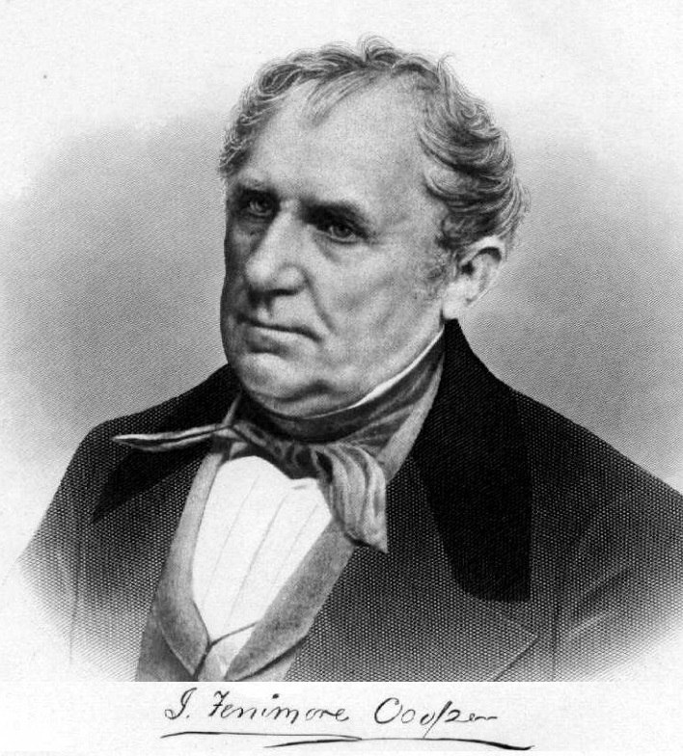


лет назад впервые опубликованы романы Фенимора Купера «Красный корсар» и «Прерия» (1827)
195
Джеймс Фенимор Купер (1789 - 1851) – американский романист, классик приключенческой литературы. Он знаменит своими историческими и морскими романами. Всемирную популярность обрела серия романов об охотнике Натаниэле Бампо. «Прерия» - третий роман из этой серии.

Slide 6

лет со времени публикации сказки Александра Пушкина «Сказка о царе Салтане…» (1832)
190
Любимая и знакомая с детства история о женитьбе царя Салтана, завистливых сестрах царевны и жадной бабе Бабарихе, доблестном князе Гвидоне и прекрасной царевне Лебеди.

Slide 7
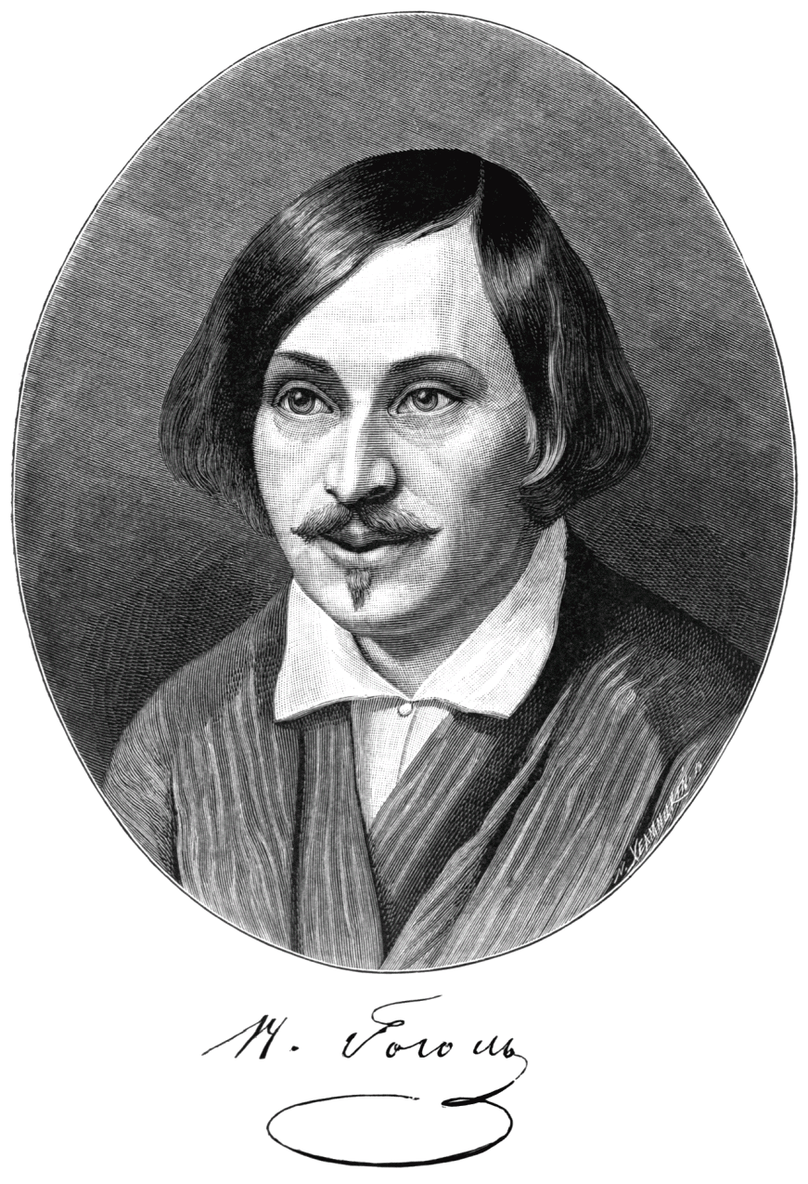

лет со времени публикации книги Николая Гоголя «Вечера на хуторе близ Диканьки» (1832)
190
В повестях показан поразительный мир фольклора – мир русалок, ведьм, призраков, демонов и чертей. Мир, где самые удивительные, а порой и страшные события описаны с мягким и лукавым юмором и соседствуют с колоритно изображенным крестьянским бытом XIX века.

Slide 8
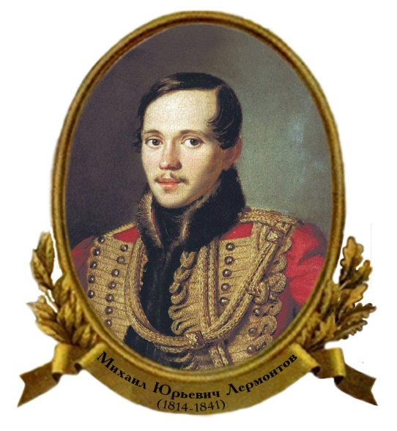

лет со времени публикации стихотворения Михаила Лермонтова «Бородино» (1837)
185
В одном из самых известных стихотворений Лермонтова от лица русского солдата рассказывается о важнейшем сражении Отечественной войны 1812 года между русской армией и армией Наполеона Бонапарта, которое состоялось 26 августа (7 сентября) 1812 г. у села Бородино.

Slide 9
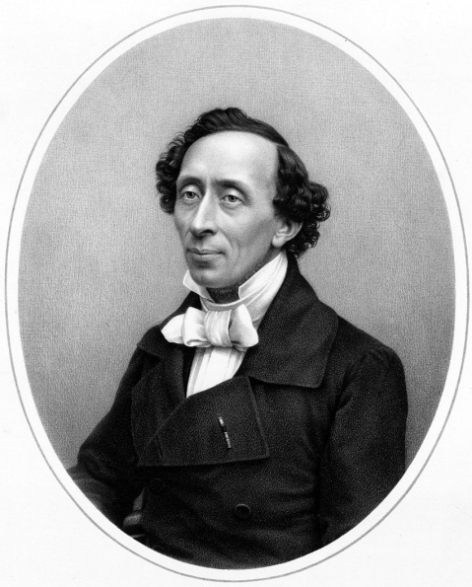

лет назад впервые опубликована сказка Ханса Кристиана Андерсена «Новое платье короля» (1837)
185
Одна из самых известных сказок Х.К. Андерсена о том, как двое ловких обманщиков решили обвести вокруг пальца недалёкого короля и его придворных.

Slide 10

лет со времени публикации первого тома произведения Николая Гоголя «Мертвые души» (1842)
180
Путешествуя по провинциям России, предприимчивый господин Павел Иванович Чичиков покупает мертвые души - крепостных крестьян, которых нет в живых, но которые ещё числятся таковыми по документам. А значит, их можно заложить, чтобы получить деньги. Перед читателем разворачивается панорама жизни российской глубинки, галерея ярких образов и характеров.

Slide 11
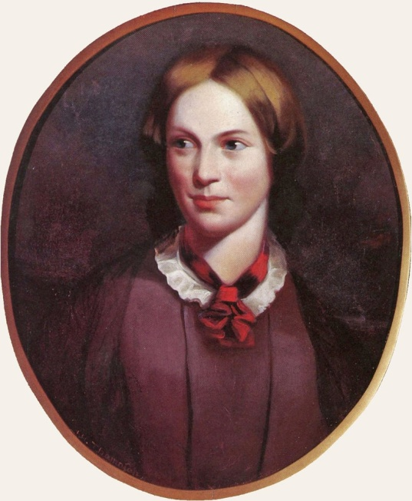

лет назад впервые опубликован роман Шарлотты Бронте «Джейн Эйр» (1847)
175
Книга об истинном чувстве и преданности идеалам, об обманутых надеждах и великодушии, о девушке, благородной, волевой, страстной, оставшейся верной своей любви, несмотря на удары судьбы. Пронзительная история со счастливым концом - нестареющая классика английской литературы.

Slide 12
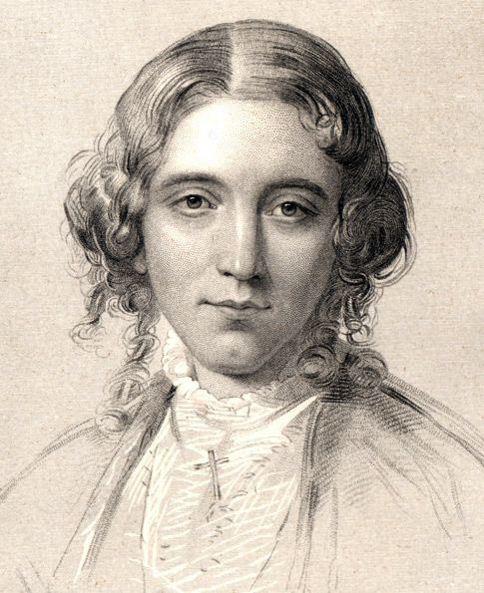

лет со времени написания и публикации романа Гарриет Бичер-Стоу «Хижина дяди Тома» (1852)
170
Знаменитый роман Гарриет Бичер-Стоу, который принес ей мировую известность, поднимает сложные темы: унижение достоинства людей за цвет их кожи, бесчеловечное рабство, смирение перед судьбой или борьба. Это главный роман о жестокости и несправедливости американского рабовладения, написанный в XIX веке.

Slide 13
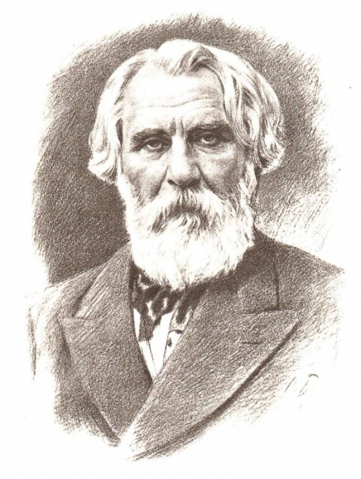

лет со времени написания рассказа Ивана Тургенева «Муму» (1852)
170
Крепостной Герасим – глухонемой. Однажды он находит маленькую собачку, которая становится его единственным верным другом. Но злая барыня не разрешает Герасиму держать в доме собаку…

Slide 14

лет со времени публикации сборника рассказов Ивана Тургенева «Записки охотника» (1852)
170
Сборник рассказов о сельских жителях европейской части России, мелкопоместных дворянах, дворне, крепостных и свободных крестьянах, об их быте и обычаях, сложности характеров: скаредности и бескорыстии, подлости и благородстве, любви и обмане, и кроме того о красоте природы России.

Slide 15
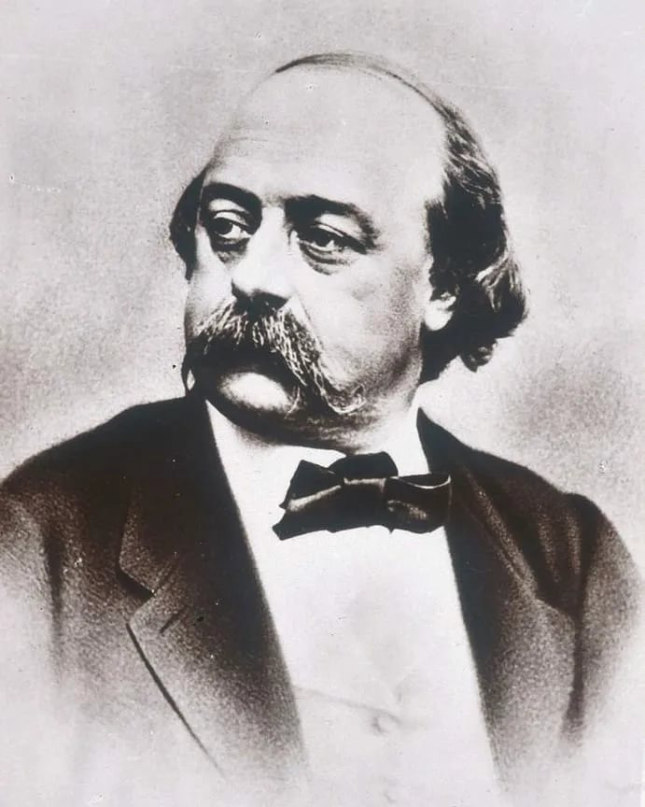

лет со времени публикации романа Гюстава Флобера «Госпожа Бовари» (1857)
165
Одно из самых значительных произведений в истории французской литературы, много раз экранизированный шедевр о «маленькой трагедии» молодой женщины.

Slide 16

лет со времени публикации романа Ивана Тургенева «Отцы и дети» (1862)
160
Главный герой романа - студент-нигилист Евгений Базаров отрицает все принятые в обществе ценности и традиции, ставит себя в оппозицию ко всем людям. И только любовь к Анне Одинцовой заставляет героя поступиться своими принципами и по-новому взглянуть на жизнь.

Slide 17
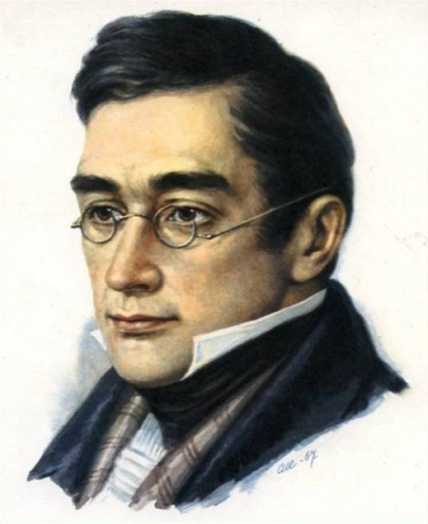

лет со времени публикации комедии Александра Грибоедова «Горе от ума» (1862)
160
Шедевр русской литературы, произведение, раздерганное на цитаты и крылатые фразы чуть не от первого до последнего слова. Язвительная и блестящая комедия Грибоедова по-прежнему актуальна и по сей день не сходит с лучших театральных сцен нашей страны.

Slide 18
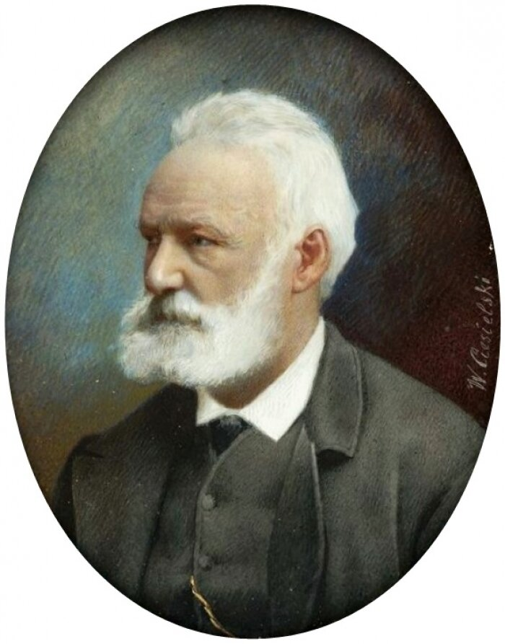

лет назад впервые опубликован роман-эпопея Виктора Гюго «Отверженные» (1862)
160
Знаменитый роман-эпопея Виктора Гюго о жизни людей, отвергнутых обществом, считается одним из величайших романов XIX века. Закрученный сюжет заставляет следить с неотрывным вниманием за событиями, которые разворачиваются на улицах старого Парижа, в трущобах и на баррикадах.

Slide 19
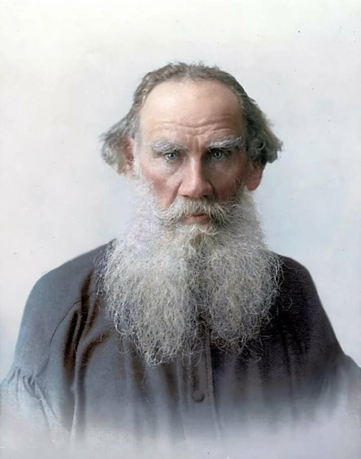

лет со времени написания и публикации рассказа Льва Толстого «Кавказский пленник» (1872)
150
Рассказ повествует о русском офицере в плену у горцев в годы Кавказской войны.
Произведение основано на реальной истории, произошедшей с писателем на Кавказе, когда он вместе со своим другом чеченцем Садо отъехал далеко от отряда, сопровождавшего обоз, и едва не попал в плен.

Slide 20

лет со времени написания повести Ивана Тургенева «Вешние воды» (1872)
150
Молодому человеку, путешествующему по Европе, предстоит сделать судьбоносный выбор между чистым и светлым чувством к красавице-невесте и темной, колдовской страстью к хищной "роковой женщине".

Slide 21
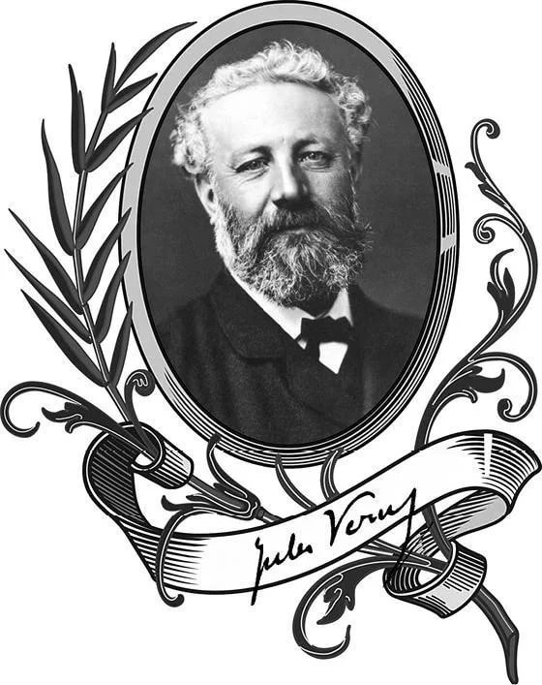

лет со времени написания и публикации романа Жюля Верна «Вокруг света за 80 дней» (1872)
150
Знаменитый роман Жюля Верна об интересном пари, заключенном между путешественником Филеасом Фоггом и его приятелями по лондонскому клубу. Для того, чтобы выиграть и обогнуть земной шар за 80 дней, Фоггу и его слуге Паспарту пришлось пережить увлекательные и опасные приключения, побывать на разных континентах и во множестве стран.

Slide 22

лет со времени публикации романа Льва Толстого «Анна Каренина» (1877)
145
«Анна Каренина» - один из самых известных и популярных в мире романов о любви.
История всепоглощающей страсти, история замужней женщины, полюбившей другого и бросившей своего мужа наперекор всему: мнению света, общепринятой морали, своей совести.
Эта книга больше, чем просто роман о любви, это целая наука о семье, об обществе и о жизни.

Slide 23

140
лет со времени написания и публикации романа Жюля Верна «Школа Робинзонов» (1882)
Годфри Морган мечтает отправиться в путешествие. Но его богатый и расчетливый дядя считает, что это несерьезно и что молодому человеку пора подумать о женитьбе. Упрямый Годфри готов принять условие дяди, но перед этим он все же хочет совершить кругосветное путешествие. Дядя соглашается на эту авантюру. Ведь он знает, что такое приключение навсегда изменит легкомысленного юношу...

Slide 24
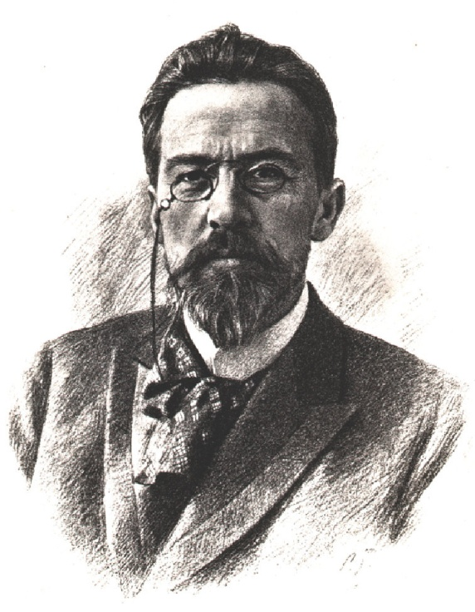

лет со времени написания и публикации рассказа Антона Чехова «Каштанка» (1887)
135
Трогательная история о потерявшейся собаке, её скитаниях, переживаниях, её страхе и радости от встречи с хозяином на всю жизнь западает в душу и заставляет задуматься о нашей ответственности перед животными и перед самими собой.

Slide 25
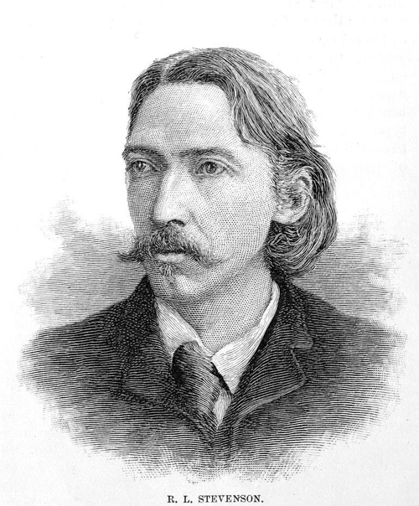

лет со времени написания и публикации романа Роберта Льюиса Стивенсона «Потерпевшие кораблекрушение» (1892)
130
История жизни Лаудена Додда, сперва скульптора-неудачника, затем энергичного предпринимателя. Однажды Додд и его компаньон Пинкертон за огромные деньги приобретают севший на мель бриг, предполагая, что на нём спрятан опиум. Но, оказывается, с крушением корабля связаны события более загадочные, чем обычная контрабанда.

Slide 26
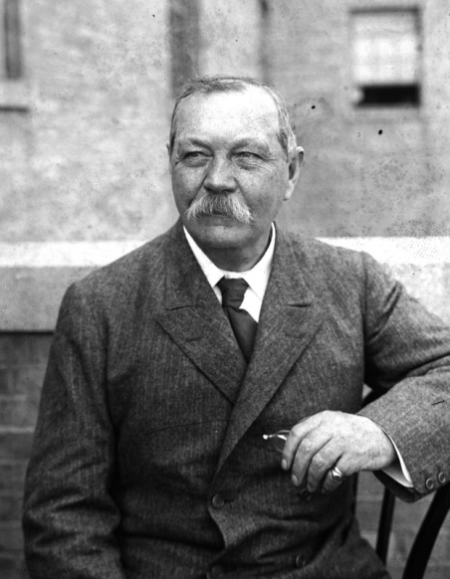

лет со времени публикации сборника рассказов Артура Конан Дойла «Приключения Шерлока Холмса» (1892)
130
Благородный и бесстрашный борец со злом, обладатель острого ума и необыкновенной наблюдательности, с помощью своего друга доктора Ватсона и дедуктивного метода сыщик Шерлок Холмс решает самые запутанные головоломки и раскрывает преступления.

Slide 27
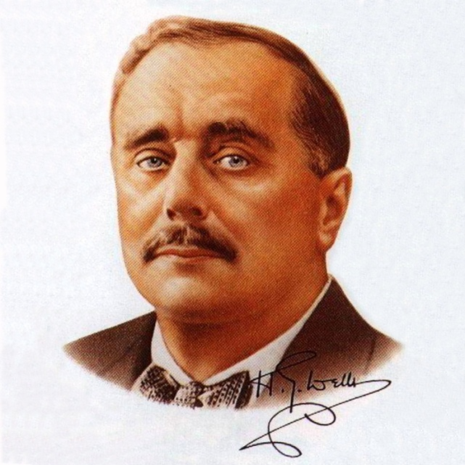

лет со времени написания и публикации романа Герберта Уэллса «Человек-невидимка» (1897)
125
История гениального ученого, физика Гриффина, который изобрел способ делаться невидимым. Из-за материальных затруднений он не смог закончить свою работу и был вынужден скрываться, испытав на себе всю «прелесть» собственного изобретения.

Slide 28
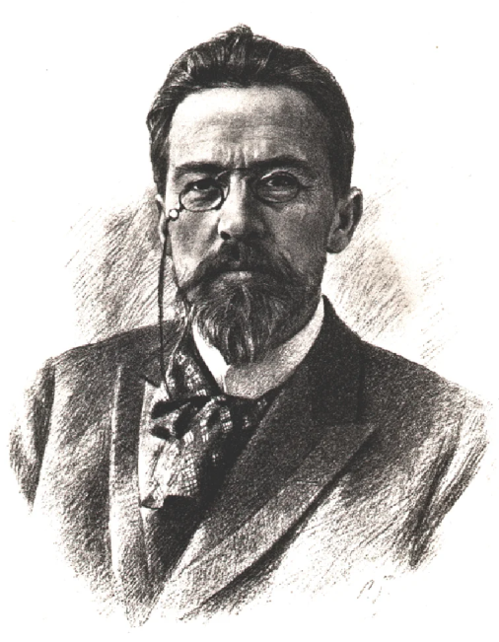

лет со времени публикации пьесы Антона Чехова
«Дядя Ваня» (1897)
125
Одна из самых известных пьес А.П. Чехова повествует о драматической судьбе, душевных страданиях и бессмысленной жизни главного героя.

Slide 29

125
лет со времени написания и публикации романа Жюля Верна «Ледяной сфинкс» (1897)
Капитан Лен Гай со своей командой отправляется на поиски своего брата Уильяма, более одиннадцати лет назад пропавшего где-то у берегов Антарктиды. Отыщет ли он его следы? Что ждет его на островах, куда до сих пор не ступала нога человека?

Slide 30
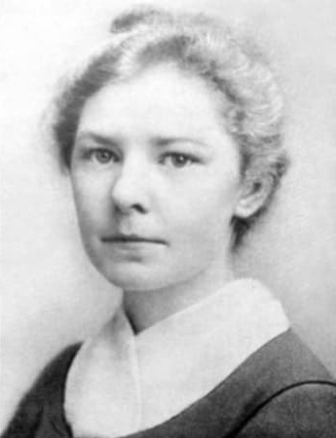

125
лет со времени публикации романа Этель Лилиан Войнич «Овод» (1897)
Романтика национально-освободительной борьбы, трагедия великой, страстной и несчастной любви, увлекательный сюжет с захватывающей интригой и необычайно многогранный и обаятельный образ главного героя, — все это позволило роману «Овод» стать произведением, неподвластным времени.

Slide 31
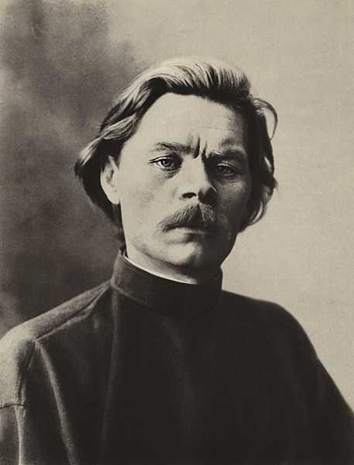

120
лет со времени написания и публикации пьесы Максима Горького «На дне» (1902)
История о людях, которые оказались выброшены на обочину общества. Все они живут в ночлежке, куда попали разными путями по разным причинам.

Slide 32
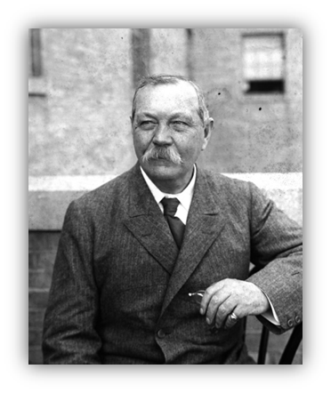

120
лет со времени публикации повести Артура Конан Дойла «Собака Баскервилей» (1902)
Сюжет повести основан на старинной легенде о дьявольской собаке, которая несколько поколений преследовала род Баскервилей. Хитроумное переплетение событий, накал нешуточных страстей в борьбе за наследство, тайна фамильного портрета и появление сверхъестественного чудовища в финале – достойная задача для великого сыщика Холмса.

Slide 33
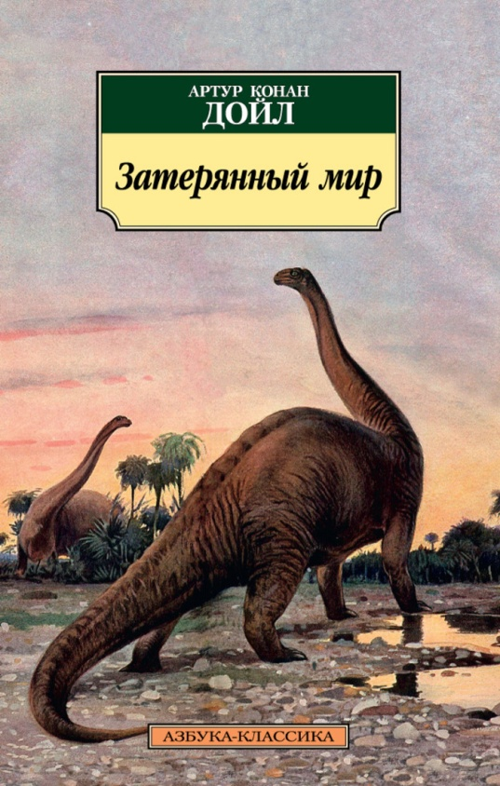
лет со времени публикации романа Артура Конан Дойла «Затерянный мир» (1912)
110
Увлекательная история о чудаковатом профессоре Челленджере и его друзьях, открывших настоящий «затерянный мир» в неисследованном районе Южной Америки и обнаруживших в нем живых динозавров.

Slide 34
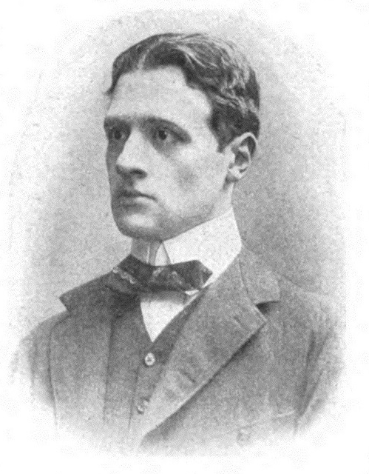

лет со времени публикации романа Рафаэля Сабатини «Одиссея капитана Блада» (1922)
100
Благородный разбойник, волей судьбы оказавшийся вне закона, но не утративший понятий о добре, чести и справедливости, - таков главный герой увлекательного приключенческого романа, который стал первой книгой авторской трилогии об отважном капитане.

Slide 35
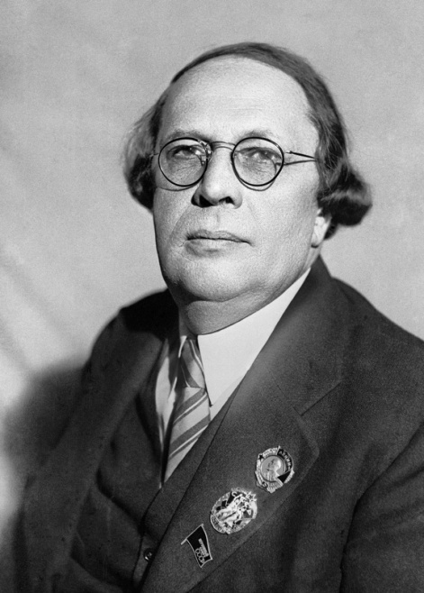

лет со времени публикации романа Алексея Толстого «Гиперболоид инженера Гарина» (1927)
95
Невероятная история талантливого ученого, мечтающего обрести власть над всем миром при помощи созданного им теплового чудо-луча, оказавшегося в его руках грозным оружием.

Slide 36
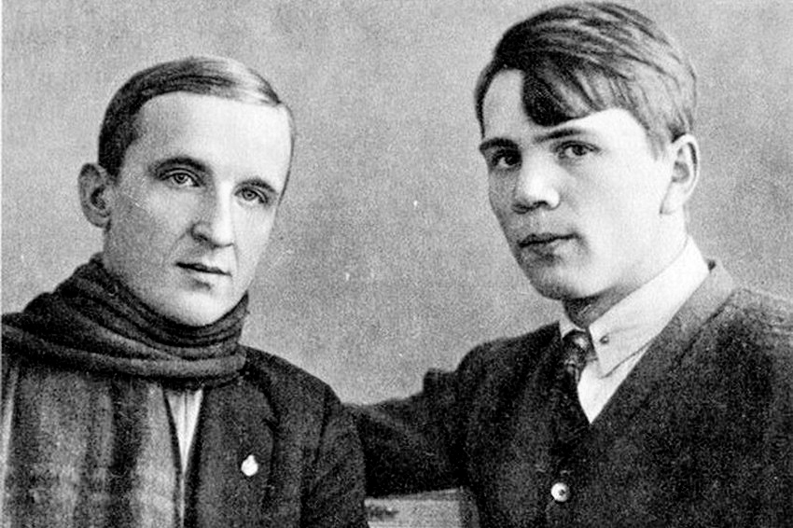

лет со времени публикации повести Григория Белых и Леонида Пантелеева «Республика ШКИД» (1927)
95
Автобиографическая повесть Г. Белых и Л. Пантелеева рассказывает о жизни беспризорников-подростков послереволюционного Петербурга, нашедших себя и свою судьбу в Школе социально-трудового воспитания имени Достоевского (ШКИД).

Slide 37
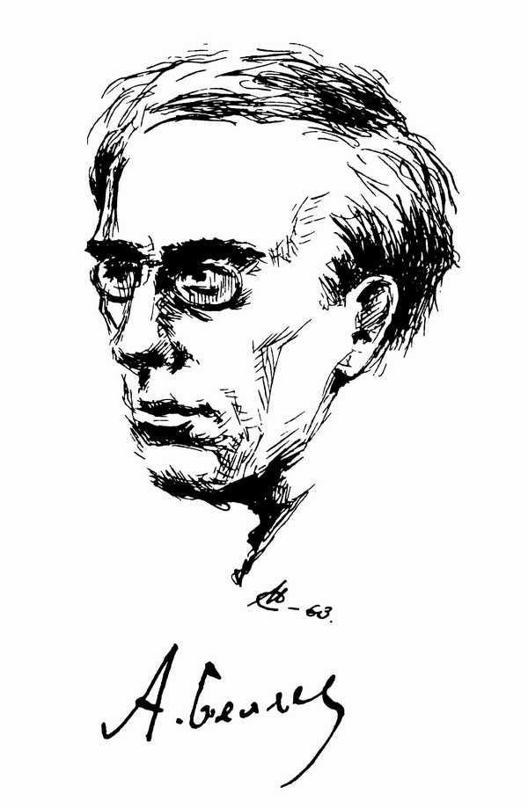

лет со времени публикации романа Александра Беляева «Остров погибших кораблей» (1926-1927)
95
1920-е годы. В океане терпит крушение трансатлантический лайнер. Чудом уцелевших пассажиров течением относит куда-то в стоячие воды таинственного Саргассова моря, где они оказываются пленниками обитателей загадочного рукотворного острова, созданного из заносимых сюда на протяжении многих веков останков кораблей всех времен и народов.

Slide 38

лет со времени издания повести Александра Беляева «Человек-амфибия» (1927)
95
Один из самых известных романов основоположника российской научной фантастики Александра Беляева. Увлекательная и драматичная история Ихтиандра - юноши, наделенного способностью дышать под водой, выросшего в абсолютной свободе морской стихии, неподвластной человеку.

Slide 39
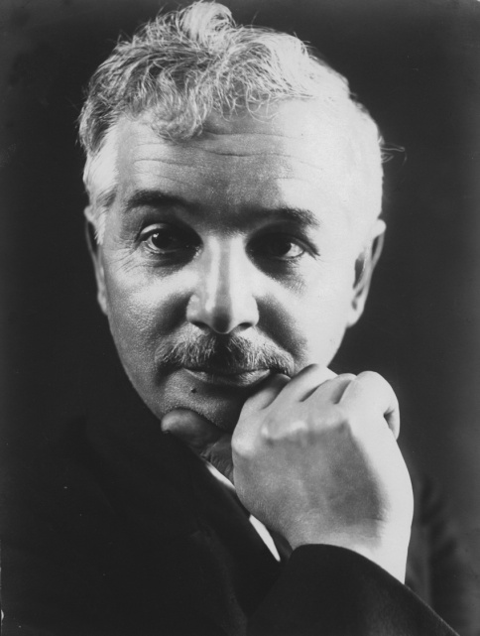

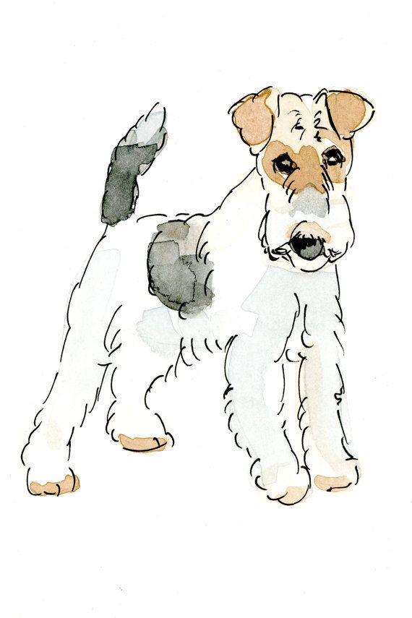
лет со времени публикации цикла рассказов Саши Черного «Дневник фокса Микки» (1927)
95
Это доброе и забавное повествование от первого лица о жизни, радостях, снах, мыслях и надеждах маленькой собачки - фокса по кличке Микки.

Slide 40
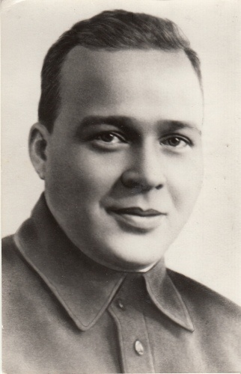

лет со времени публикации повести Аркадия Гайдара «Дальние страны» (1932)
90
Повесть о том, как мечтали на тихой маленькой станции мальчишки о дальних странах и как «страны» эти вырастали вокруг их тихого разъезда. Прекрасные страны не за далёкими далями – человек создаёт их своим умом, душой, волей.

Slide 41
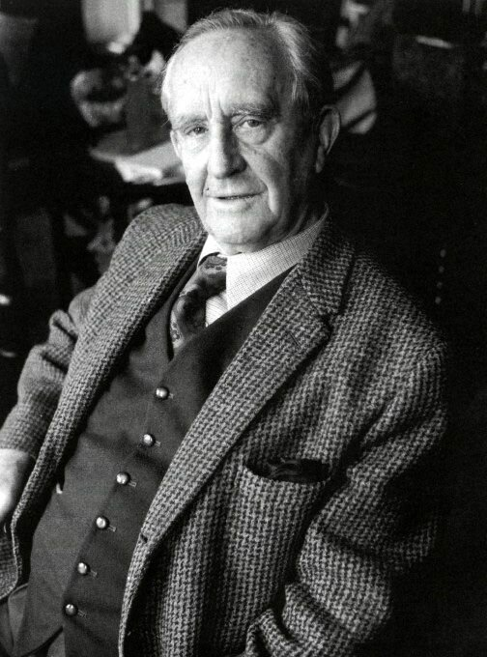


лет со времени публикации повести Джона Р.Р. Толкина «Хоббит, или Туда и обратно» (1937)
85
В основе сюжета - путешествие хоббита Бильбо Бэггинса, волшебника Гэндальфа и тринадцати гномов во главе с Торином Дубощитом. Их путь лежит к Одинокой Горе, где находятся сокровища гномов, охраняемые драконом Смаугом.

Slide 42
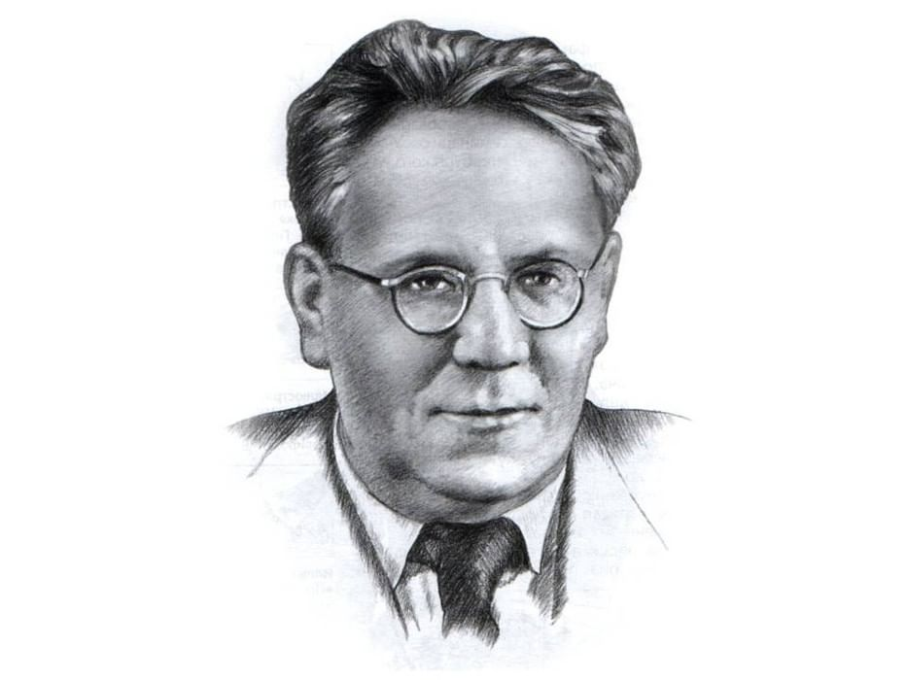

лет со времени публикации поэмы Самуила Маршака «Рассказ о неизвестном герое» (1937)
85
Эта маленькая поэма с напряженным драматическим сюжетом возникла из газетного сообщения о происшествии, случившемся в Москве в 1936 году: «Вчера днём в одной из квартир четвертого этажа дома № 20 по Рождественскому бульвару в Москве взорвалась керосинка...».

Slide 43
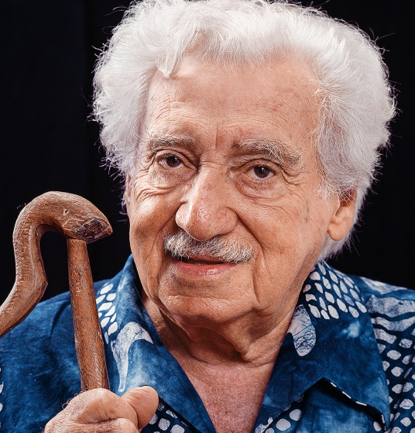

лет со времени написания и публикации романа Жоржи Амаду «Генералы песчаных карьеров» («Капитаны песка») (1937)
85
Самое необычное, яркое и знаменитое из всех произведений Амаду. В нем рассказана история банды беспризорников, ночующих на песчаных пляжах Баии. Они совершают дерзкие ограбления, скрываются от полиции и свято чтут неписаные законы дружбы.

Slide 44
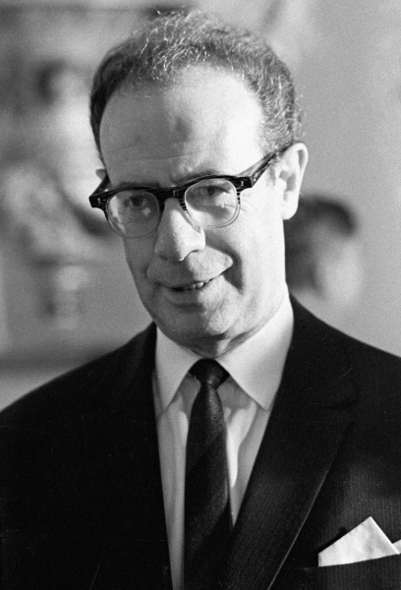

лет со времени публикации романа Льва Кассиля «Вратарь республики» (1937)
85
Одно из самых первых в нашей художественной литературе и наиболее популярных произведений на спортивную тему. В романе писатель сумел передать романтику футбола, превратить описание футбольных матчей в увлекательное приключенческое повествование.

Slide 45


лет со времени написания и публикации повести Яна Ларри «Необыкновенные приключения Карика и Вали» (1937)
85
Брат и сестра Карик и Валя, выпив чудесную жидкость, превращаются в крошечных человечков. Дети отправляются в фантастическое путешествие по реальному миру живой природы. Много опасностей и трудностей подстерегает их на пути, но и много интересного и необычного узнают путешественники о жизни растений и насекомых.

Slide 46
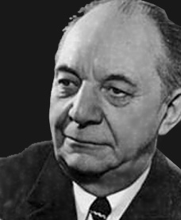

лет со времени публикации повести Андрея Некрасова «Приключения капитана Врунгеля» (1937)
85
Отправившись в кругосветное путешествие на яхте «Беда», горе-мореплаватель Христофор Бонифатьевич Врунгель и его верные спутники, старший помощник Лом и матрос Фукс, без конца попадают в уморительные и фантастические ситуации.

Slide 47
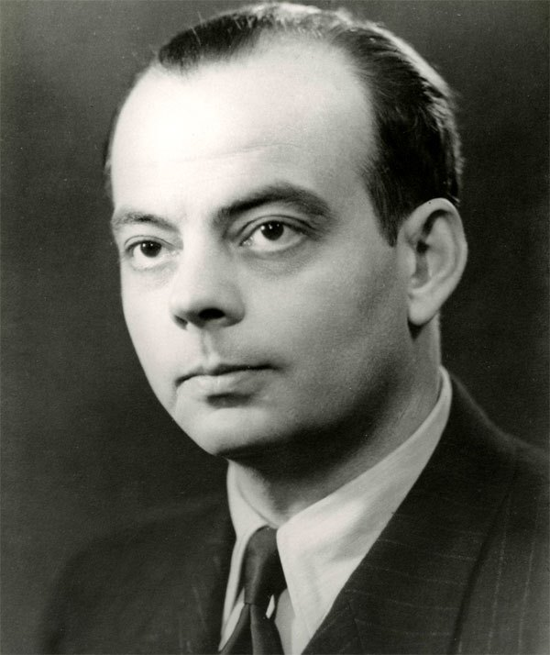
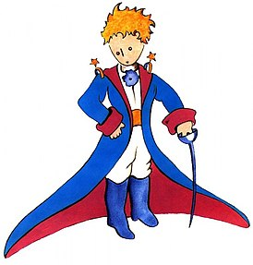

лет со времени написания философской сказки Антуана де Сент-Экзюпери «Маленький принц» (1942)
80
Мудрая и человечная сказка-притча, в которой просто и проникновенно говорится о самом важном: о дружбе и любви, о долге и верности, о красоте и нетерпимости к злу.

Slide 48
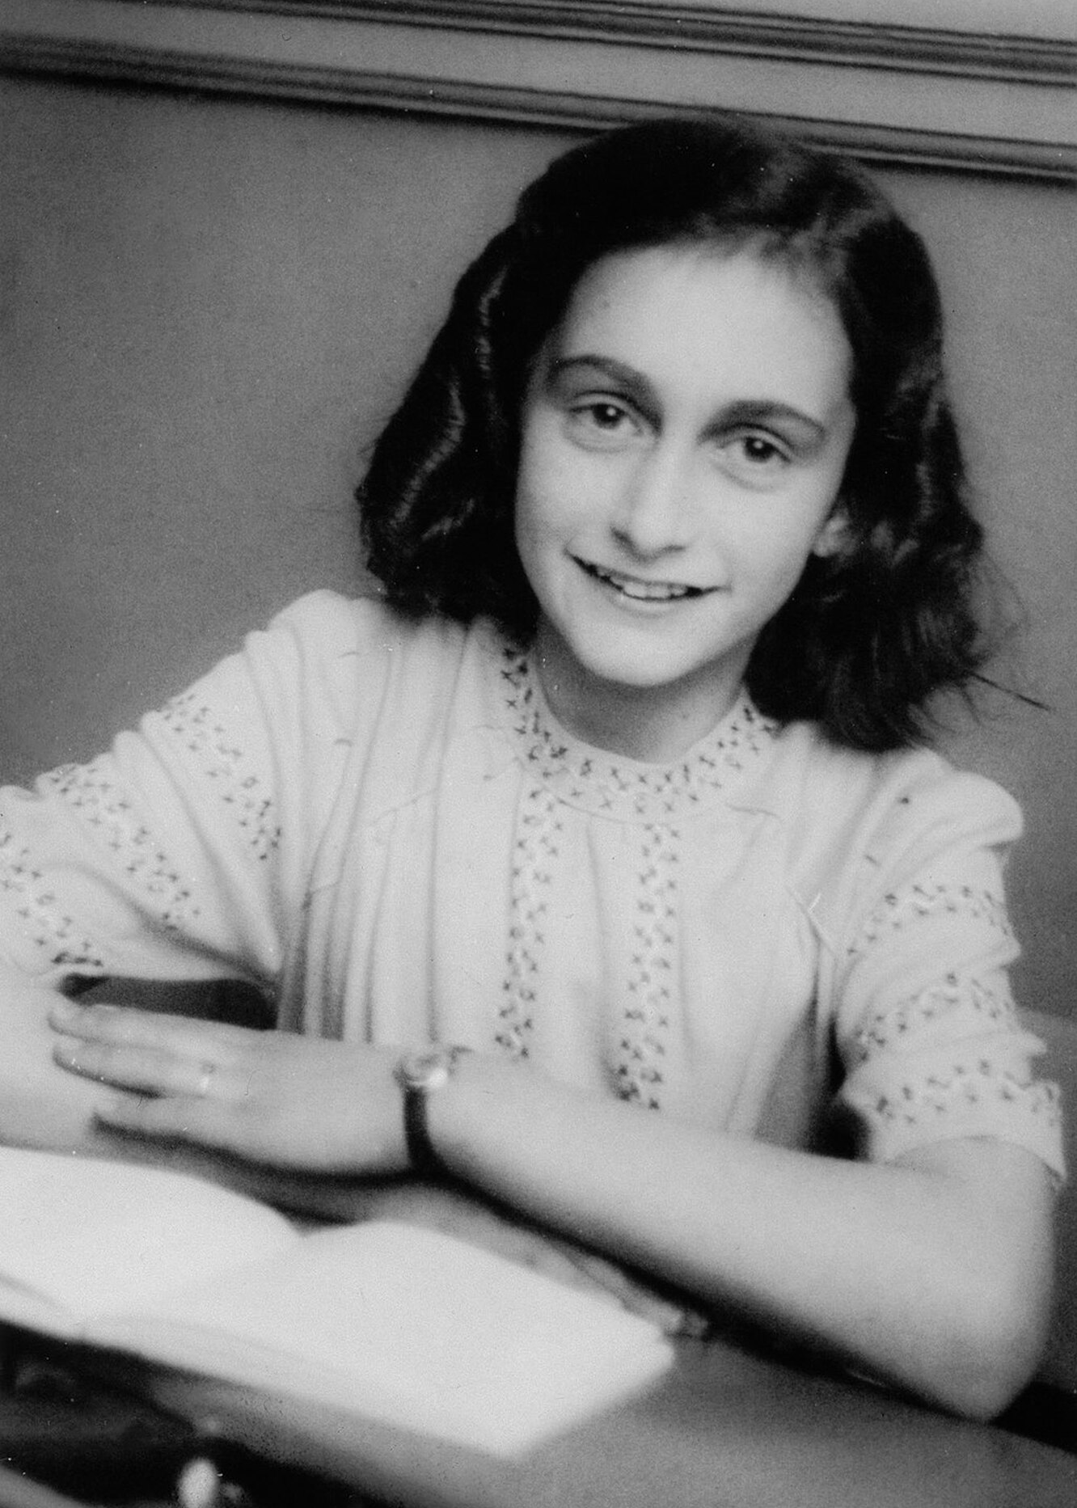

лет со времени публикации книги Анны Франк «Дневник Анны Франк» (1947)
75
Книга рассказывает о том, как несколько еврейских семей пытались выжить в тайном убежище, скрываясь от гестапо. День за днем девочка в своем дневнике рассказывает вымышленной подруге Китти всё, что происходит с ней и с другими обитателями убежища, записывая в него свои самые сокровенные мысли, горести и радости.

Slide 49
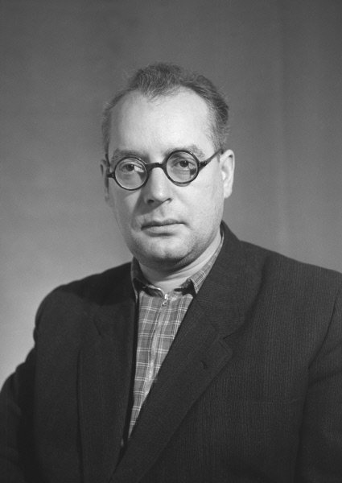

лет со времени публикации повести Эммануила Казакевича «Звезда (1947)
75
В центре сюжета — суровые будни советской разведки во время Великой Отечественной войны.
«Звезда» - позывной группы войсковых разведчиков, ушедших в рейд по вражеским тылам, чтобы любой ценой добыть сведения о танковой дивизии СС.

Slide 50
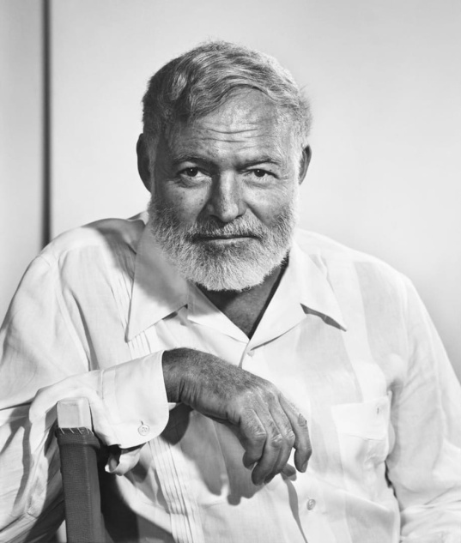

лет со времени публикации повести Эрнеста Хемингуэя «Старик и море» (1952)
70
Повесть рассказывает о «трагическом стоицизме» и мужестве, о том, как перед лицом безжалостной судьбы и одиночества человек, даже проигрывая, должен сохранять достоинство.

Slide 51
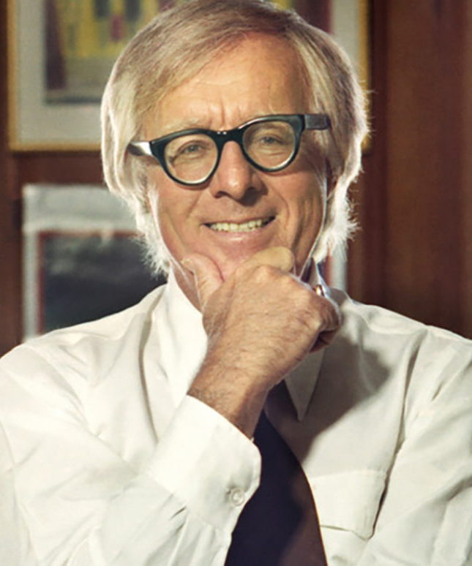

лет со времени публикации рассказа Рэя Брэдбери
«И грянул гром» (1952)
70
Рассказ посвящен теме путешествий во времени. Повлияет ли убийство бабочки или любого другого живого существа в далеком прошлом путешественниками во времени на развитие будущего или все останется неизменным?

Slide 52
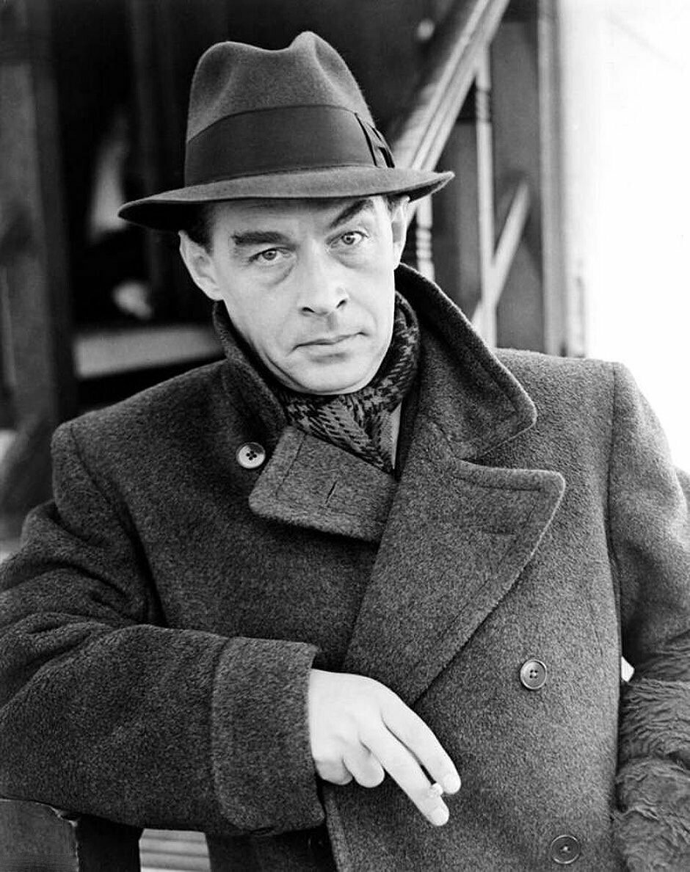

лет со времени публикации романа Эриха Марии Ремарка
«Искра жизни» (1952)
70
Большинство пленников немецкого концлагеря отказываются от надежды когда-нибудь оказаться на свободе.
Но есть те, кто еще верит в спасение. И это дает им силы жить и мечтать о будущем. Ведь пока в них теплится искра жизни, они чувствуют себя людьми.

Slide 53
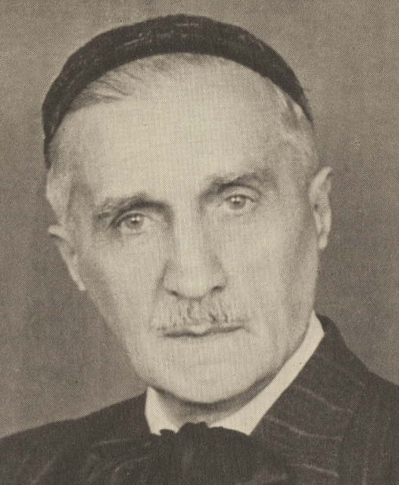

лет со времени публикации повести Василия Яна
«Юность полководца» (1952)
70
Повесть о детстве и юности князя Александра Невского, об избрании его новгородским князем в тяжелое для Руси время монголо-татарского нашествия. Отдельные главы посвящены победам Александра Невского - над шведами на реке Неве в 1240 году и над немецкими крестоносцами в Ледовом побоище в 1242 году.

Slide 54
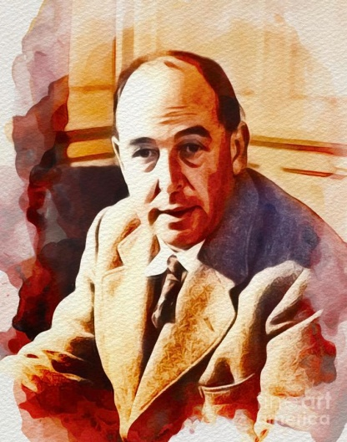


лет со времени публикации романа Клайва Стейплза Льюиса
«Покоритель зари», или Плавание на край света» (1952)
70
Люси и Эдмунд мечтали снова оказаться в Нарнии… И их мечта сбылась! А вот их вредный кузен ничего такого не хотел, но и его занесло в волшебную страну. И теперь всех троих ждет путешествие на край света и множество приключений.

Slide 55


Источники
https://www.labirint.ru/books/655303/
https://www.labirint.ru/books/659769/
https://interesnyefakty.org/wp-content/uploads/Gans-Hristian-Andersen-1.jpg
https://www.labirint.ru/books/602213/
https://www.labirint.ru/books/275061/
https://www.labirint.ru/books/563361/
https://www.labirint.ru/books/614863/
https://www.livelib.ru/book/1000588822-dalnie-strany-a-gajdar
https://123emoji.com/wp-content/uploads/2016/08/THE-HOBBIT-Stickers-7030.png
https://www.labirint.ru/books/170840/
https://www.labirint.ru/books/574111/
https://www.chitai-gorod.ru/catalog/book/443416/
https://www.labirint.ru/books/617982/
https://www.chitai-gorod.ru/catalog/book/1178485/
https://fantlab.ru/work554
https://fantlab.ru/work229206
https://www.chitai-gorod.ru/catalog/book/1252810/
https://literaguru.ru/analiz-pesy-chehova-dyadya-vanya/

Slide 56

Книги обладают способностью бессмертия.
С. Смайлс

